Slide 1
Добровольческий проект
«Раздельный сбор мусора: что, где, когда?»
ГБОУ школа №362 Московского района Санкт-Петербурга
(Мазанник Кристина, Витеско Михаил, Варакин Данил)
Руководитель проекта: Цой Галина Сергеевна, заместитель директора по воспитательной работе.

Slide 2
Цель проекта
Создать модель школьного волонтёрского экоотряда «Кислород», осуществляющего экопросветительскую деятельность в школе на добровольной основе, способствующего формированию экологически ответственного поведения у подрастающего поколения при помощи адаптированного экологического события «Чистые игры».

Slide 3
Описание проекта
Наш проект решает проблему утилизации отходов.
Разделение мусора – это первый шаг к очищению нашей планеты, который может сделать каждый житель нашего города.
Принцип осознанного потребления 3R — reduce, reuse, recycle (сократить потребление, использовать повторно, перерабатывать).

Slide 4
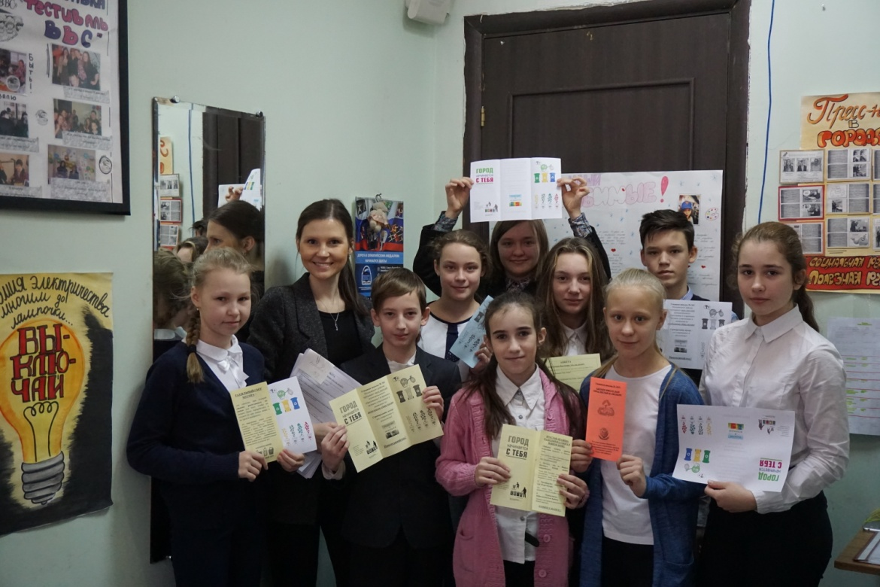
Описание проекта
Проект направлен, в первую очередь, на школьников, помогая им формировать экологически ответственное мировоззрение.
Наш девиз: «Действуй локально – мысли глобально!»

Slide 5
Актуальность
Основные причины у раздельного сбора отходов:
несомненная экономическая выгода для экономики страны;
решение экологических проблем, повсеместно возникающих вблизи крупных свалок мусора.
Концепция: разделить мусор по видам, происхождению и используемым материалам, входящим в состав выбрасываемого продукта.

Slide 6
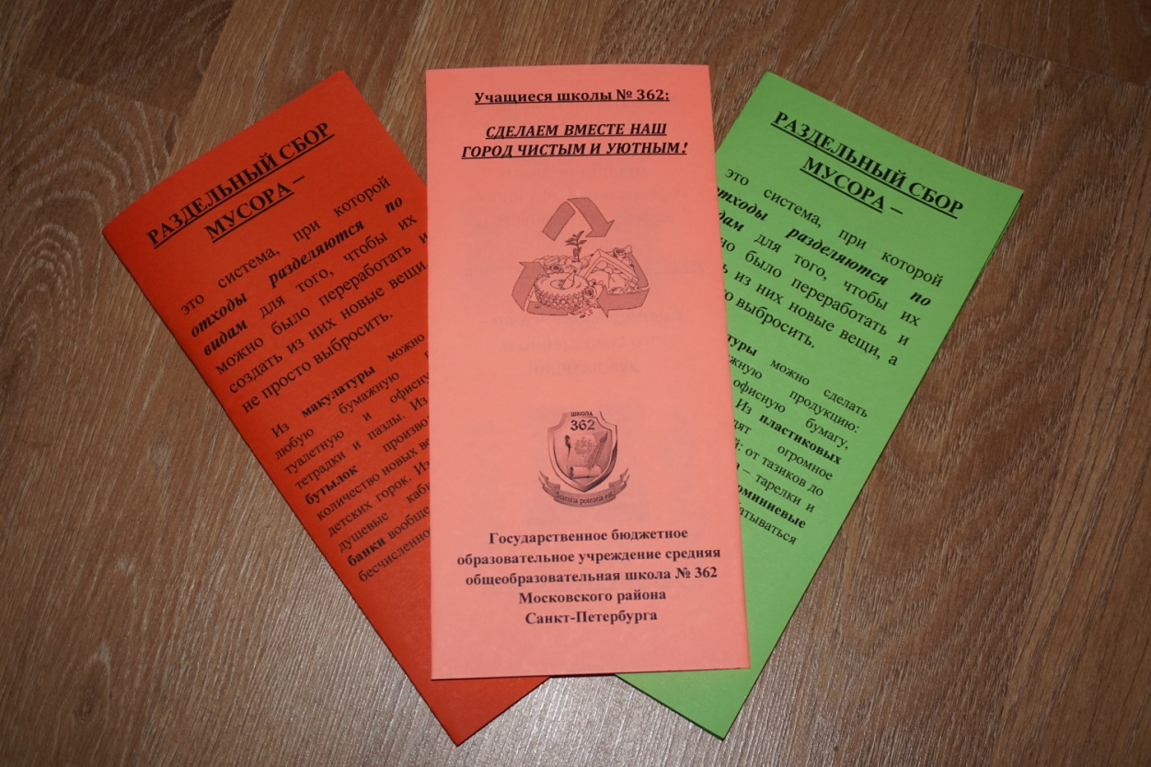
География проекта
Основным регионом реализации проекта является Санкт-Петербург.
Охват проекта: вся страна.
Для ознакомления с проектом разработаны брошюры

Slide 7
Методы реализации проекта
Методы исследования: наблюдение, анкетирование, анализ, синтез, эксперимент, обобщение.
Задачи:
Изучить федеральный и региональные законы о раздельном сборе мусора.
Составить анкету и провести анкетирование среди учащихся школы
№ 362, родителей и жителей муниципального образования Гагаринское по вопросу о необходимости и готовности к раздельному сбору мусора дома, в школе (колледже, ВУЗе), на работе.
Проанализировать результаты анкетирования, составить наглядные графики и диаграммы общественного мнения.
Разработать и раздать информационные буклеты, где указаны простые правила начала деятельности по раздельному сбору мусора в доме и конкретные пункты приёма вторичного сырья.
Разработать сценарий урока для классного часа по раздельному сбору мусора (презентация и текстовое сопровождение).
Провести занятия на классных часах в школе.
Разработать сценарий адаптированного экологического события «Чистые игры» и провести его на базе школы.

Slide 8
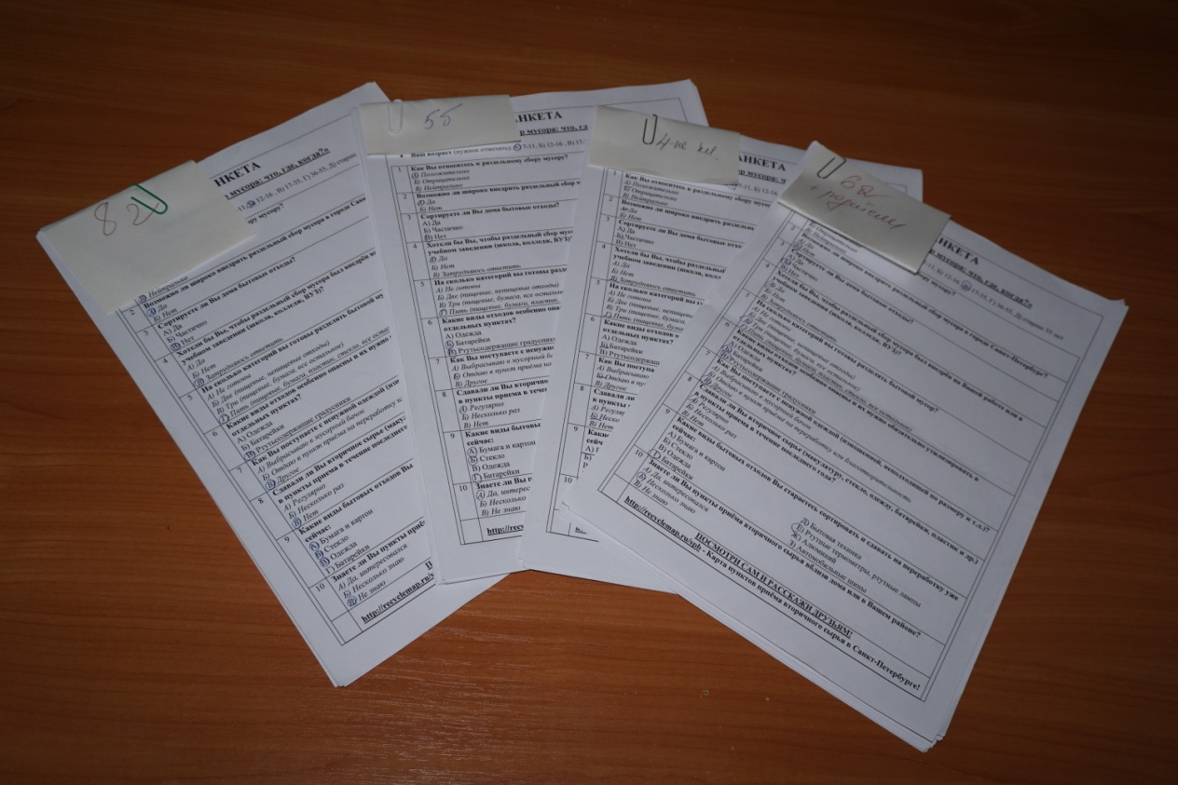
Результаты фактические
Нами были изучены федеральные и региональные законы о раздельном сборе мусора и в соответствии с полученной информацией проведены классные часы о данной тематике. После полученных знаний на базе школы состоялось экологическое мероприятие «Чистые игры». Все дети очень положительно отзывались о проводимом мероприятии.
Были разработаны анкеты и проведено исследование для выявления мнения населения о раздельном сборе мусора. В исследовании приняли участие 82 респондента (по возрастам).

Slide 9
Результаты ожидаемые
Планируется:
Освещение данного проекта на более масштабном уровене, посредством сотрудничества с МО МО Гагаринское и ВУЗами, благодаря упору на морскую связь между учреждениями.
Создание и расширение экоотрядов в школах различных регионов. Приобщение местных жителей при помощи внедрения микрорайонных субботников как пропаганда экодвижения.
Привлечение социальных партнеров для поддержки и реализации данного проекта.

Slide 10
Спасибо за внимание!

